Slide 1
New Yorker findet Freundin
nach 40 Jahren wieder
Издательский дом «Первое сентября»,
журнал «Немецкий язык», июль‒август 2013,
с. 4–7

Slide 2
Welches Wort wird definiert?
etwas von Neuem finden; etwas finden und dadurch wiedererlangen – _________________

Slide 3
Synonymische Reihe
verehelichen • vermählen • heimführen • unter die Haube kommen • in den Ehestand treten • eine Ehe eingehen / schließen • im Hafen der Ehe landen • in den Hafen der Ehe einlaufen • vor Anker gehen • den Bund fürs Leben schließen • jmdm. die Hand fürs Leben reichen • jmdm. das Jawort geben • Hochzeit machen / halten / feiern • sich trauen lassen • getraut werden • in den heiligen Stand der Ehe treten • zum Altar führen • die Ringe tauschen / wechseln • sich eine Frau / einen Mann nehmen • sich in das Ehejoch beugen • es gibt ein Happy-End • eine gute Partie machen • sich einen Goldfisch angeln • ernste Absichten haben • es ernst meinen
Notes:
Lösung: heiraten

Slide 4
Was passt nicht in die Reihe?
1. suchen, fahnden, abhandenkommen, auf der Suche sein, ausschauen, Ausschau halten, sich nach jmdm. / nach etwas den Hals verrenken
2. Amor, Liebe, Innigkeit, Huld, Gunst, Minne, Abscheu, Zuneigung
Notes:
1. abhandenkommen, 2. Abscheu

Slide 5
Was passt nicht in die Reihe?
3. sich trennen, die Ehe auflösen, die Scheidung aussprechen, sich scheiden lassen, Hochzeit feiern
4. Witwe, Hinterbliebene, Braut, Witfrau
Notes:
3. Hochzeit feiern, 4. Braut

Slide 6
Was passt nicht in die Reihe?
5. sich freuen, Wohlgefallen haben, Freude empfinden, das Herz geht jmdm. auf, hurra schreien, nörgeln, ausflippen, vor Freude an die Decke springen, sich freuen wie ein Schneekönig, jmdm. hüpft das Herz vor Freude, jmdm. lacht das Herz im Leibe
Notes:
5. nörgeln

Slide 7
Freundschaft oder Liebe?
Freundschaft | Liebe
ewig • groß • heimlich • innig • kindlich • leidenschaftlich • mütterlich • tief • wahr • sich ewige ... schwören • seine ... zu ihr erlosch / erkaltete • jmdm. seine ... gestehen / zeigen / beteuern / verheimlichen • jmds. ... suchen • aus alter ... • aus ... heiraten • man trennte sich in ... • [keine] ... für jmdn. empfinden / fühlen • mit jmdm. ... schließen • jmdm. in ... verbunden sein • ich sage es dir in aller ... • jmdm. ... schwören • jmds. ... nicht erwidern

Slide 8
Sprichwörter kommentieren
1. Alte Freundschaft ist bald erneuert.
2. Alte Liebe rostet nicht.
3. Eine verlorene Freundschaft ist eine gewonnene Feindschaft.
4. Auf Liebe folgt Leid.
5. Freundschaft ist Liebe mit Verstand.
6. Liebe macht kurze Meilen.

Slide 9
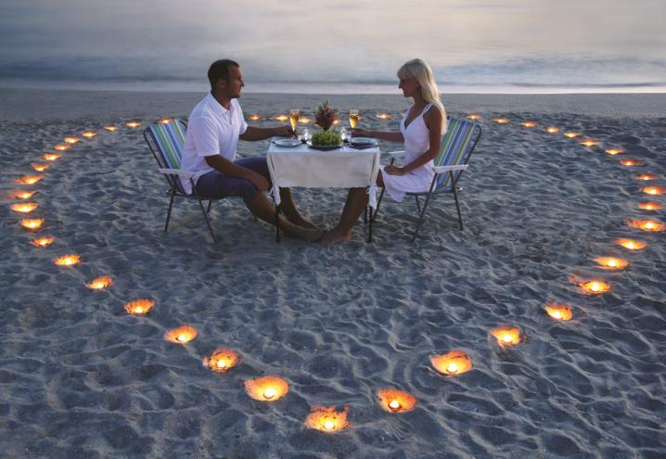
Bild als Sprechanlass
Notes:
Das Bild ist entnommen aus: www.shutterstock.com

Slide 10
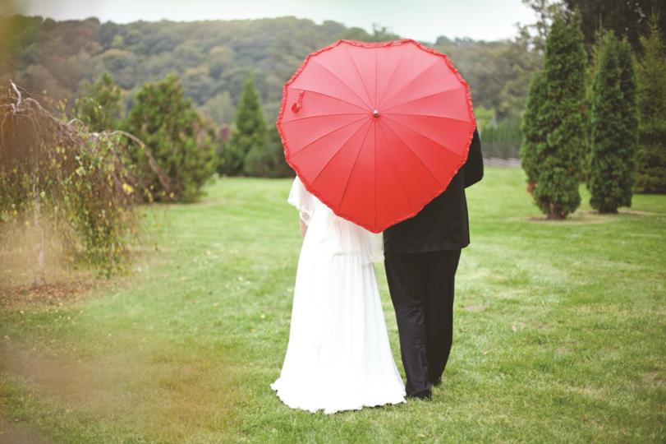
Bild als Sprechanlass
Notes:
Das Bild ist entnommen aus: www.shutterstock.com

